Slide 1
SK TELECOM
통신을 넘어, AI 컴퍼니로
Connectivity · AI · Cloud · Media

Slide 2
SK TELECOM
Contents
01
사업 개요
03
02
핵심 사업 영역
05
03
성장 전략
07
04
성장 로드맵
09
05
미래 비전
11

Slide 3
01
사업 개요
통신 기반 위에 AI를 얹다

Slide 4

01 · 사업 개요
SK텔레콤가 그리는 미래
통신을 넘어 AI 컴퍼니로 전환하는 리더
Why · 시장의 변화
통신 성장 정체 속 AI가 새로운 성장 엔진으로 부상하고 있습니다.
핵심 지향
통신을 넘어 AI 컴퍼니로 전환하는 리더
What · 사업 영역
통신을 넘어 AI 컴퍼니로 전환하는 리더
· Connectivity
· AI
How · 실행 전략
· Cloud
통신 인프라 위에 AI·데이터센터·미디어를 얹습니다.
· Media

Slide 5
02
핵심 사업 영역
통신 기반 위에 AI를 얹다

Slide 6





02 · 핵심 사업 영역
핵심 사업 영역
통신 기반 위에 AI를 얹다
유무선 통신
AI (에이닷)
5G 네트워크로 국내 통신 시장의 리더십을 유지합니다.
AI 개인비서와 AIDC로 AI 서비스를 확장합니다.
데이터센터 · 클라우드
미디어
AI 데이터센터·클라우드로 인프라 사업을 키웁니다.
IPTV·콘텐츠로 미디어 경험을 넓힙니다.

Slide 7

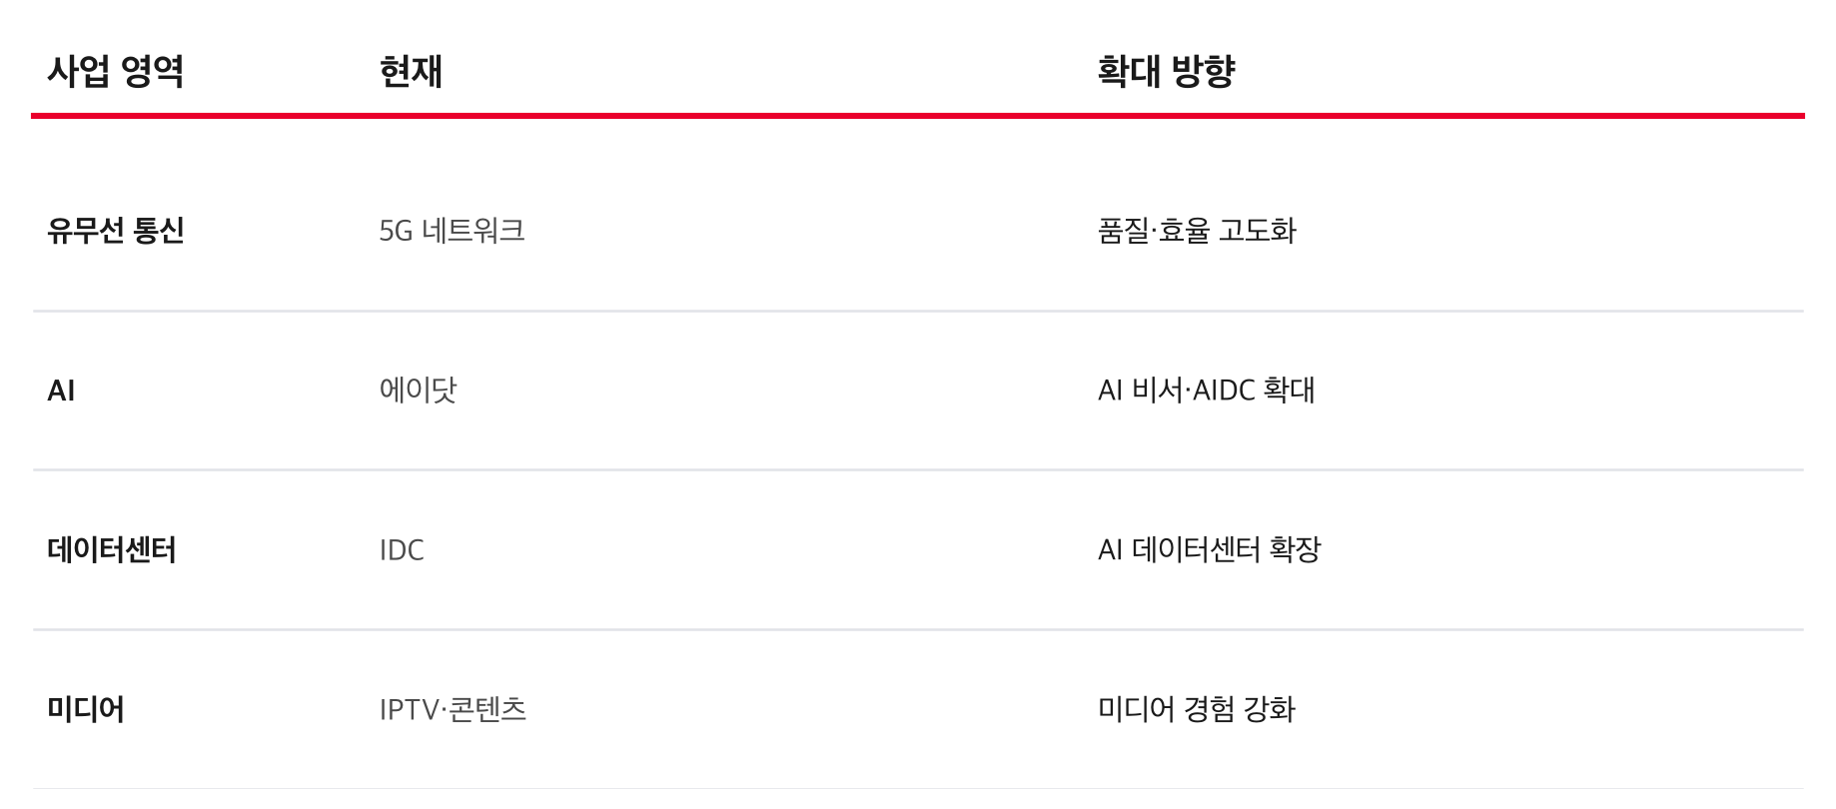
03 · 성장 전략
현재에서 확대 방향으로
각 사업 영역의 현재와 확대 방향 (표기는 예시)

Slide 8
03 · 성장 전략
성장 전략 4대 축
통신을 넘어 AI 컴퍼니로 전환하는 리더
통신을 넘어 AI 컴퍼니로 전환하는 리더
01
AI 컴퍼니 전환
에이닷과 AIDC로 AI 사업을 키웁니다.
02
AI 데이터센터
GPU 기반 AIDC로 인프라를 확장합니다.
03
통신 효율화
네트워크 지능화로 효율을 높입니다.
04
구독·미디어
구독 서비스로 반복 매출을 늘립니다.

Slide 9

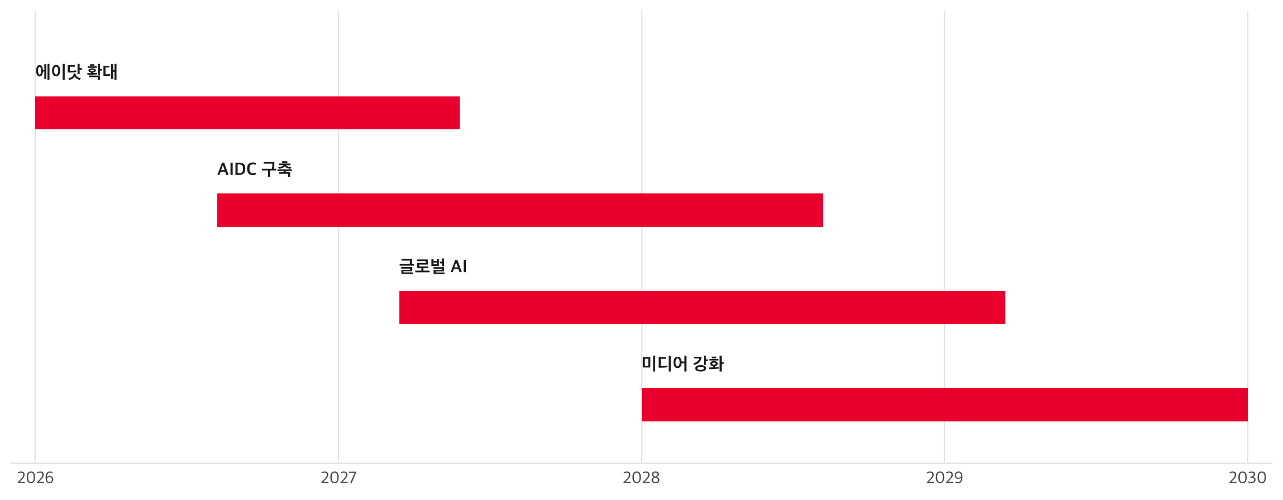
04 · 성장 로드맵
성장 로드맵
단계적 성장 전개 (일정은 브랜드 테마 예시)

Slide 10
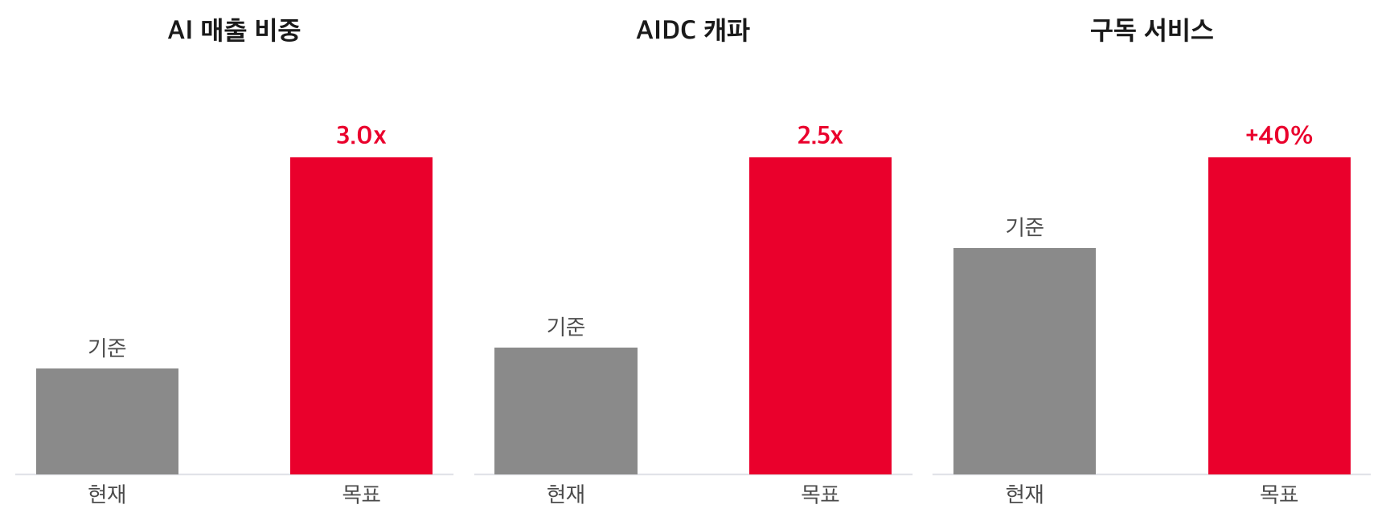
04 · 성장 로드맵
성장 지표
통신을 넘어 AI 컴퍼니로 전환하는 리더
※ 수치는 브랜드 테마 디자인 예시입니다 (illustrative placeholder values)

Slide 11

AI로 연결되는 새로운 일상
SK Telecom
brand-inspired sample deck · 상표는 SK텔레콤 (SK Telecom Co., Ltd.)의 자산입니다

